Slide 1
Презентация на тему
«Волшебная паутинка»

Slide 2
Цель: Познакомить детей с техникой аппликация в нитках

Slide 3
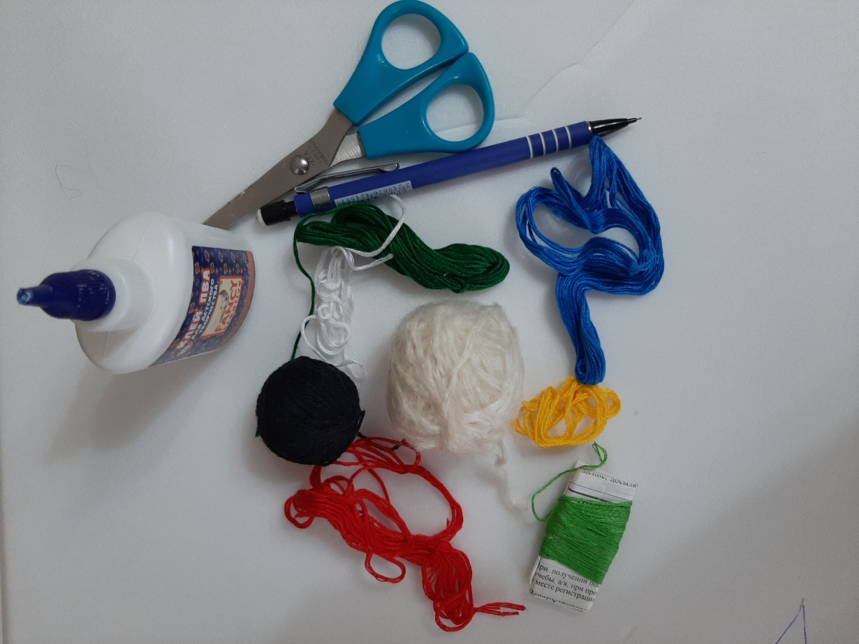
Материалы:
клей ПВА
Цветные нитки
Ножницы
Клеенка
Основа для панно

Slide 4
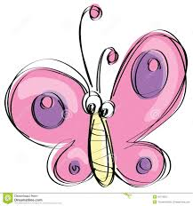
1 этап:
Выбираем понравившийся рисунок или придумываем свою композицию

Slide 5
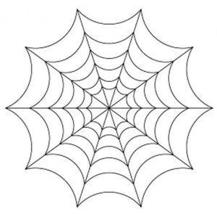
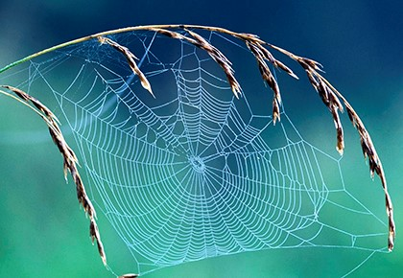
Примеры

Slide 6
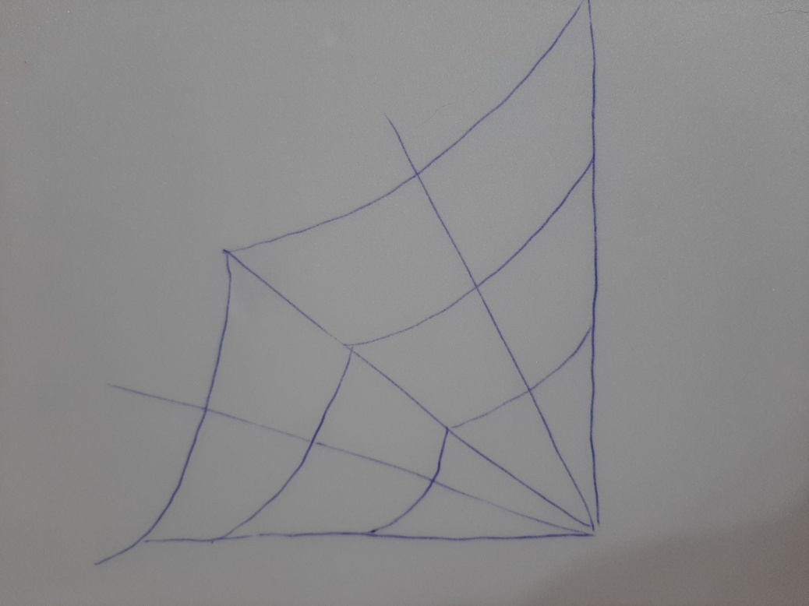
2 этап:
Берем клеенку или любую гладкую поверхность и наносим на нее наш рисунок карандашом, каждую деталь отдельно друг от друга

Slide 7
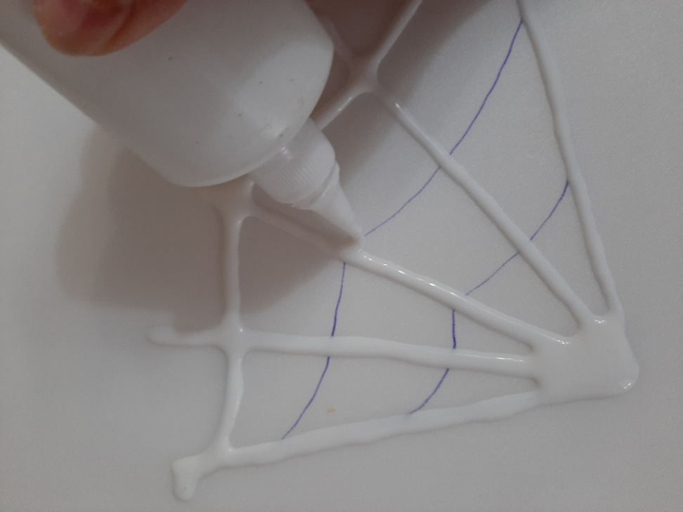
3 Этап
Наносим на каждую деталь клей ПВА

Slide 8
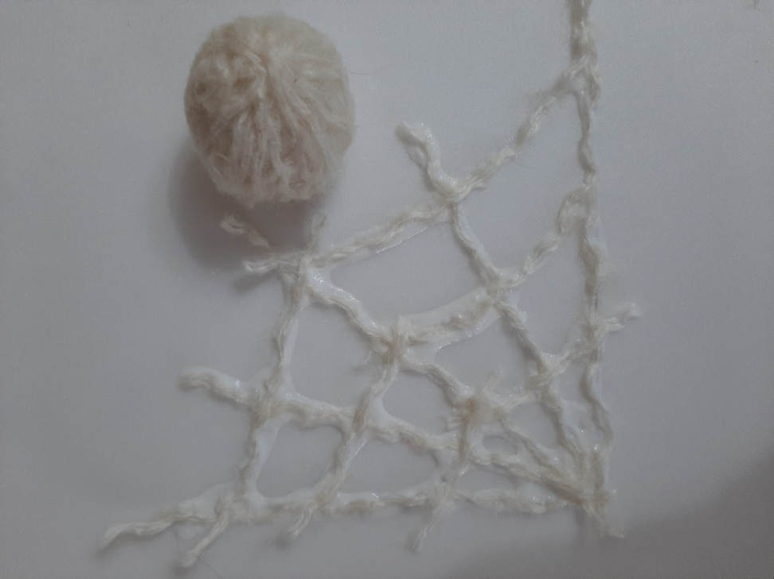
4 этап
Берем нитки (цвет зависит от фантазии и наличии ниток)

Slide 9
5 этап
Таким образом проделываем работу со всеми остальными нарисованными деталями (количество деталей зависит от рисунка).
До полного высыхания изготовленных деталей должно пройти время.
После того, как все высохнет, получившееся очень легко открепится от гладкой поверхности и будет плотным, но эластичным. Можно приступать к сбору и аппликации нашего панно.

Slide 10
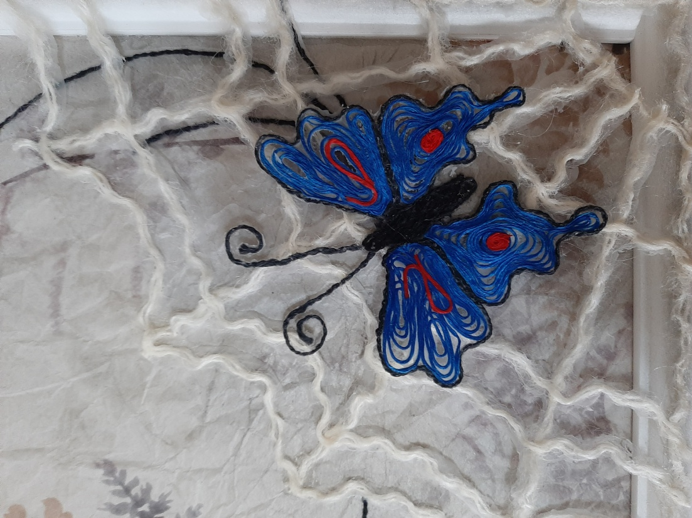
6 этап
Последним этапом будет приклеивание получившихся деталей на общий фон.
Можно приклеивать на картон, ткань, оберточную бумагу, кожу и даже дерево. То, что у вас может получится представлено в фотографиях

Slide 11
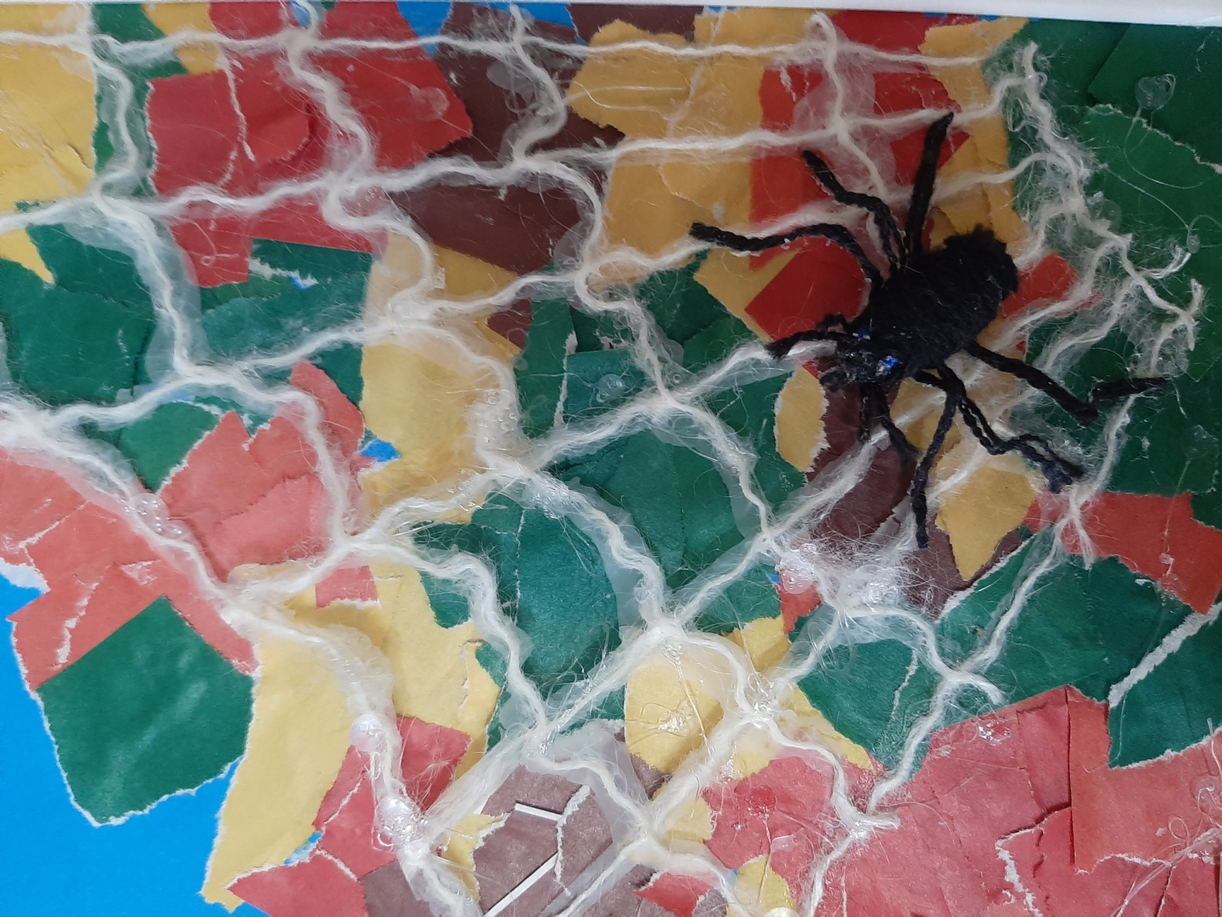
Наша работа

Slide 12


